Slide 1

HÓA HỌC 9

Slide 2


MÔN HÓA HỌC 9

Slide 3

KIỂM TRA BÀI CŨ
Câu 1: Acid có những tính chất hóa học nào?
Câu 2: Hoàn thành các phương trình sau:
Mg + HCl → ? + H₂
2. H₂SO₄ + NaOH → ? + ?
3. CuO + H₂SO₄ → ? + H₂O

Slide 4
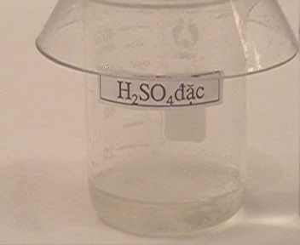
BÀI 4: MỘT SỐ ACID QUAN TRỌNG
A. HYDROCHLORIC ACID (HCl = 36,5)
B. SULFURIC ACID (H₂SO₄ = 98)
I. Tính chất vật lí:

- Dung dịch H₂SO₄ là chất lỏng, sánh, không màu, nặng gần gấp hai lần nước, không bay hơi, tan trong nước, toả nhiệt.

Slide 5
Cách pha loãng sulfuric acid đặc:
Quan sát đoạn hình sau và rút ra cách pha loãng sulfuric acid đặc?
Hình
Cách 1: Rót H₂O vào H₂SO_{4 đặc}
Cách 2: Rót H₂SO_{4 đặc} vào H₂O

Slide 6
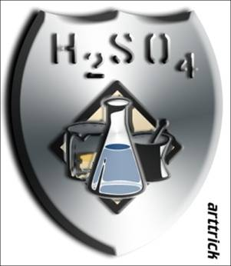


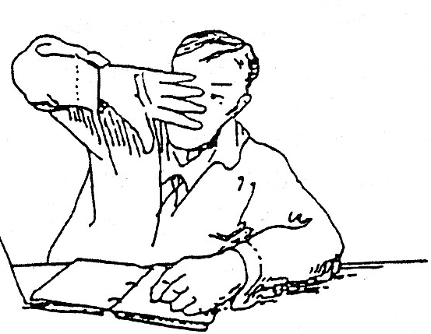
CẨN THẬN !
Gây bỏng
H₂O
H₂SO₄đặc

Slide 7

Trước và sau khi bị bỏng do acid

Slide 8
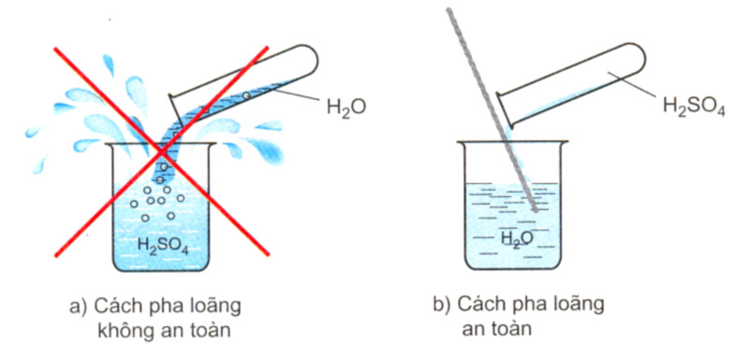
Cách pha loãng Sulfuric acid đặc
Rót từ từ acid H₂SO₄ đặc vào nước và
khuấy nhẹ bằng đũa thuỷ tinh,
tuyệt đối không làm ngược lại.

Slide 9
BÀI 4: MỘT SỐ AXIT QUAN TRỌNG
B.SULFURIC ACID ( H₂SO₄ = 98)
I. Tính chất vật lí:
- Dung dịch H₂SO₄ chất lỏng, sánh, không màu, nặng gần gấp hai lần nước, không bay hơi, tan trong nước, toả nhiệt.

- Chú ý: Cách pha loãng dd H₂SO₄ : rót từ từ acid đặc vào lọ đựng sẵn nước rồi khuấy đều . Không làm ngược lại.

Slide 10
II. Tính chất hoá học:
1. TCHH của dd sulfuric acid loãng:
a) TN 1: Làm quỳ tím chuyển sang màu đỏ
b) TN 2: Zn + H₂SO₄ ZnSO₄ + H₂
c) TN 3: H₂SO₄ + Cu(OH)₂ CuSO₄ + 2H₂O
d) TN 4: H₂SO₄ + CaO CaSO₄ + H₂O
⇨
Gốc tạo muối của H₂SO₄ là :
= SO₄ ( sulfate)

Slide 11
1. TCHH của dd sulfuric acid loãng:
Dung dịch H₂SO₄ làm đổi màu quỳ tím thành đỏ.
H₂SO₄+ kim loại muối sulfate + H₂
(trừ Cu, Ag…)
vd: H₂SO₄ + Zn ZnSO₄ + H₂
H₂SO₄ + base muối sulfate + nước.
vd: H₂SO₄ + Cu(OH)₂ CuSO₄ + 2H₂O
H₂SO₄ + basic oxide muối sulfate + nước.
vd: H₂SO₄ + CaO CaSO₄ + H₂O


Slide 12
B. SUlFURIC ACID( H₂SO₄ = 98)
1. Tính chất hoá học của dd sulfuric acid loãng:
2. Tính chất hóa học của H₂SO₄ đặc: Có những tính chất hóa học riêng
a. Tác dụng với kim loại:
Quan sát thí nghiệm nêu hiện tượng? Khí sinh ra có mùi hắc gây mưa acid đó là khí gì?

Slide 13


Thí nghiệm: sulfuric acid đặc tác dụng với copper
Ống nghiệm 1
Ống nghiệm 2
dd H₂SO₄ loãng
dd H₂SO₄ đặc
-----------------------
-----------------------
-----------------------
-----------------------
----------------------
----------------------
---------------------
---------------------
---------------------
---------------------
--------------------
--------------------
-------------------
-------------------
-----------------
-----------------
Cu
Cu

Slide 14
Thí nghiệm: sulfuric acid đặc tác dụng với copper
Ống nghiệm 1
Ống nghiệm 2
dd H₂SO₄ loãng
dd H₂SO₄ đặc
-----------------------
-----------------------
-----------------------
-----------------------
-----------------------
-----------------------
----------------------
----------------------
----------------------
---------------------
---------------------
---------------------
---------------------
---------------------
---------------------
--------------------
--------------------
--------------------
-------------------
-------------------
-------------------
-----------------
-----------------
-----------------
Cu
Cu
Cu

Slide 15


Thí nghiệm: sulfuric acid đặc tác dụng với copper
Ống nghiệm 1
Ống nghiệm 2
CLIP TN
SO₂
dd H₂SO₄ loãng
dd CuSO₄
-----------------------
-----------------------
-----------------------
-----------------------
-----------------------
-----------------------
----------------------
----------------------
----------------------
---------------------
---------------------
---------------------
---------------------
---------------------
---------------------
--------------------
--------------------
--------------------
-------------------
-------------------
-------------------
-----------------
-----------------
-----------------
Cu
Cu
Cu

Slide 16
B. SULFURIC ACID ( H₂SO₄ = 98)
2. Tính chất hóa học của H₂SO₄ đặc: Có những tính chất hóa học riêng
a. Tác dụng với kim loại:
2H₂SO₄ _{(đặc nóng} ₎+ Cu CuSO₄+ SO₂ + 2H₂O
t⁰
dd H₂SO₄ _{đặc nóng} tác dụng nhiều kim loại khác tạo thành dd muối sunfat, không giải phóng khí hydrogen.

Slide 17
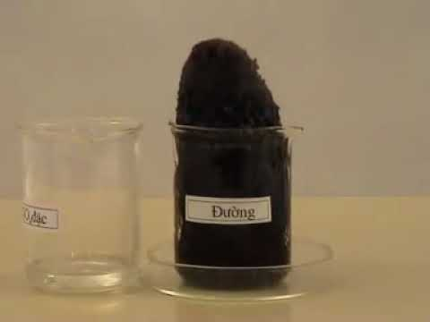
b. Tính háo nước:
Quan sát thí nghiệm nêu hiện tượng?
Clip

Slide 18
b. Tính háo nước:
H₂SO₄ đặc có tính háo nước, có thể lấy nước của đường tạo thành than
C₁₂ H₂₂O₁₁ 11 H₂O + 12C
H₂SO_{4 đặc}

Slide 19
H₂SO₄
H₂SO₄ loãng
H₂SO₄ đặc
Tính acid
Tính háo nước
Đổi màu quỳ tím
Với base
Với basic oxide
Với muối
Với kim loại

Slide 20
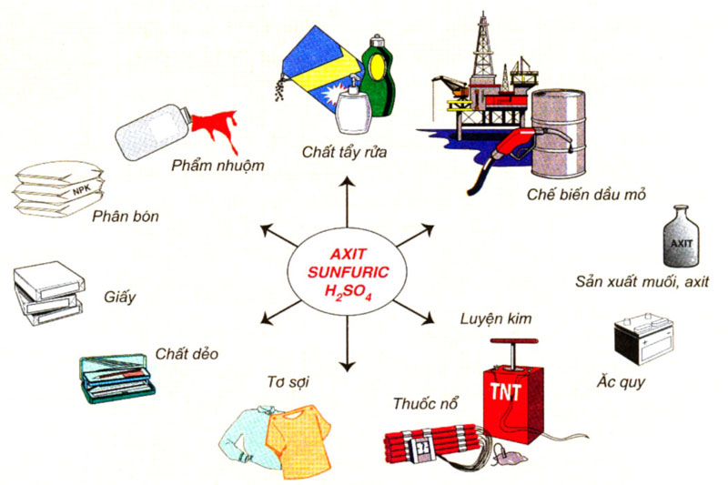
III. Ừng dụng H₂SO₄ ( SGK)

Slide 21
V. Nhận biết axit sunfuric và muối sunfat:

H₂SO_{4(dd)} + BaCl_{2(dd)} → BaSO_{4(r)} + 2HCl_{(dd)}
Na₂SO_{4(dd)} + BaCl_{2(dd)} → BaSO_{4(r)} + 2NaCl_{(dd)}
(Trắng)
? Để nhận biết axit sunfuric và muối sunfate (SO₄) ta làm thế nào. Vì sao.
Dùng thuốc thử là: BaCl₂, Ba(NO₃)₂, Ba(OH)₂ vì tạo dấu hiệu là BaSO₄ (kết tủa trắng).
Chú ý: Để phân biệt dd H₂SO₄ với muối sunfat: dùng thuốc thử là những kim loại: Al, Fe, Zn, Mg, …
H₂SO₄ + Zn → ZnSO₄ + H₂ ↑

Slide 22
III. Ứng dụng:
(Sách giáo khoa)
IV. Sản xuất sulfuric acid:

Nguyên liệu: là S hoặc quặng pirit (FeS₂), không khí và nước.
Sản xuất sulfuric acid: theo 3 giai đoạn:
Sản xuất SO₂:
S + O₂ → SO₂
2) Sản xuất SO₃:
SO₂+ O₂→ SO₃
3) Sản xuất H₂SO₄:
SO₃ + H₂O → H₂SO₄

Slide 23
BÀI TẬP CỦNG CỐ
Câu 1: Dung dịch H₂SO₄ loãng tác dụng với những chất nào sau đây:
MgO; Al(OH)₃; NaOH; HCl.
Mg; CuO; Fe(OH)₂; Zn.
Ca(OH)₂; Ba(OH)₂; Cu; FeO.
Na₂O; KOH; Ag; Na₂SO₄.
B

Slide 24
BÀI TẬP CỦNG CỐ
Câu 2: Hoàn thành các PTHH sau:
a) H₂SO₄ + ………. → ZnSO₄ + H₂
b) NaOH + ………. → Na₂SO₄+ H₂O
c) Cu + ….………. → CuSO₄ + …….. + ……..
Zn
2
H₂SO₄
2
2
H₂SO_{4(đặc,nóng)}
SO₂
2
H₂O

Slide 25

HƯỚNG DẪN HỌC TẬP Ở NHÀ:
- Học thuộc TCHH A
Làm bài tập 1, 6 SGK/19
Xem tiếp phần còn lại

